Slide 1
3.10. Социальная политика
Совокупные доходы
Общая сумма денежных и натуральных доходов населения, полученных от всех источников.
Номинальные доходы
Сумма начисленных денежных доходов.
Располагаемые доходы
Денежные доходы населения за минусом обязательных платежей и взносов.
Реальные доходы
Стоимость товаров и услуг, которые могут быть приобретены на конечные доходы. Определяются делением располагаемых денежных доходов на индекс потребительских цен за определенный период.
Распределение личных доходов
Означает их распределение в зависимости от величины.

Slide 2
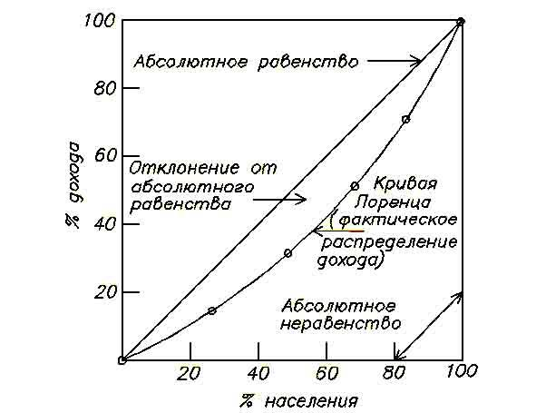
Кривая Лоренца
График, отражающий соответствие между
определенным уровнем дохода и
количеством людей им обладающим.
Качественно характеризует неравенство в
распределении доходов.
Коэффициент Джини (индекс концентрации доходов)
Характеризует степень отклонения линии фактического распределения общего объема доходов от линии их равномерного распределения.
Значение коэффициента Джини изменяется в интервале от 0 до 1. Чем ближе коэффициент к 1, тем выше уровень неравенства в распределении совокупного дохода: чем ближе коэффициент к 0, тем выше уровень равенства.

Slide 3
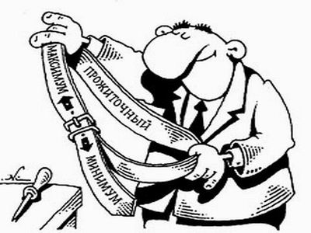
Децильный коэффициент дифференциации доходов
Отношение доходов 10% самых богатых и 10% самых бедных граждан страны.
Прожиточный минимум
Важнейший индикатор уровня жизни,
определяющий величину дохода,
который должен обеспечить
потребление минимального набора
благ и услуг, необходимых для
поддержания жизнедеятельности
человека.
Парето-эффективность
Состояние, при котором невозможно увеличить степень удовлетворения потребностей хотя бы одного экономического субъекта, не ухудшая при этом положение другого.
Характеризует эффективность хозяйственной системы.

Slide 4
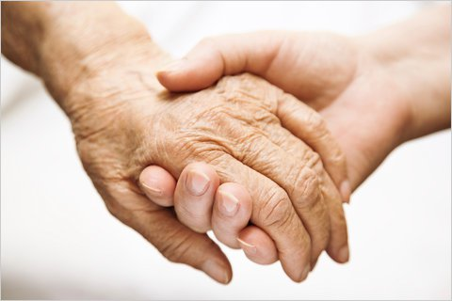
Социальная защита
Политика государства по обеспечению конституционных прав и минимальных гарантий человеку независимо от его места жительства, национальности, пола, возраста.
Социальное страхование
Система управления социальными рисками с целью поддержания социальных стандартов жизни для каждого человека.
Социальное государство
Правовое демократическое государство, провозглашающее высшей ценностью человека и создающее условия для обеспечения достойной жизни, свободного развития и самореализации творческого (трудового) потенциала личности.

